Slide 1

Gestionar retiro de cursos
Instructivo
Universidad de Señor de SIPAN
Julio, 2026

Slide 2
Gestionar retiro de cursos
01 | Overview
02 | Configuraciones
03 | Gestionar retiro de cursos
04 | Resumen

Slide 3
Overview
Gestionar retiro de cursos

Slide 4

Overview: Mapa de capacidades
´Gestión de la Inscripción Académica

Slide 5
Overview: Capacidad operativa Gestionar la inscripción de cursos
´Gestión de la Inscripción Académica
Tiene como propósito administrar el registro y retiro de asignaturas que los estudiantes cursarán en un periodo académico. Para ello utiliza los distintos modelos de inscripción definidos por la institución —como inscripción básica, estructurada o proyectada— y opera en conjunto con funcionalidades complementarias como la gestión de turnos, inscripción por bloques, listas de espera, sobrepasos, entre otras herramientas que permiten controlar y organizar el proceso de matrícula de manera eficiente.

Slide 6
Overview: Capacidad operativa Gestionar la inscripción de cursos
´Gestión de la Inscripción Académica
Ejecutar Proyección Académica
Ejecutar Planificación de cursos
Inscripción de Cursos por Autoservicio Básico
Inscripción de Cursos por Autoservicio por Bloques
Inscripción de Cursos por Autoservicio Estructurado
Inscripción de Cursos por Backoffice
Inscripción de cursos por Backoffice por Bloques
Inscripción de cursos por Lista de Espera
Gestionar Sobrepasos de Inscripción
Gestionar Retiro de Cursos por Autoservicio

Slide 7
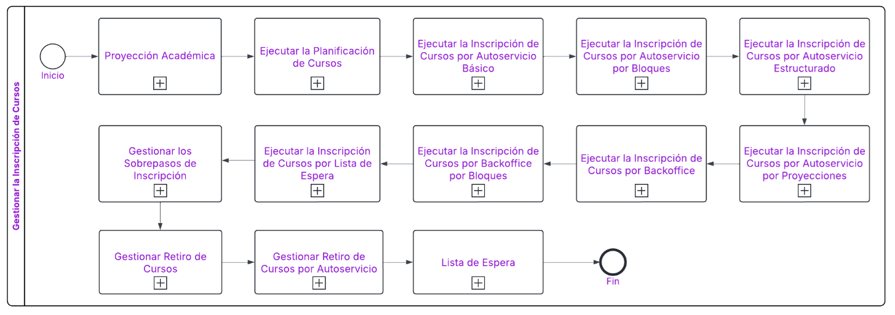
Overview: Capacidad operativa Gestionar la inscripción de cursos
´Gestión de la Inscripción Académica

Slide 8

Overview: Macroproceso Gestionar la inscripción de cursos – Inscripción de Cursos
Gestionar retiro de cursos
Todo LAC

Slide 9
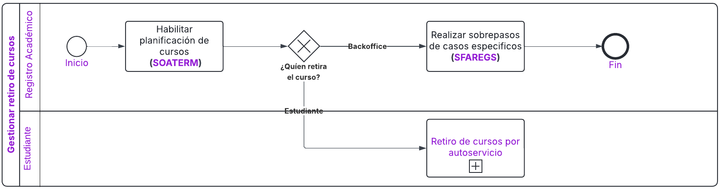
Overview: Procedimiento Gestionar retiro de cursos
Gestionar retiro de cursos

Slide 10
Overview: ProcedimientoGestionar retiro de cursos
Gestionar retiro de cursos
La inscripción por backoffice permite que área administrativa realice la inscripción/retiro de los NRC del estudiante directamente a su carga académica de SFAREGS.
La inscripción por backoffice, Banner realiza la verificación de errores de inscripción, por ende, es responsabilidad de la institución abordar estos potenciales errores siendo la acción más frecuente la corrección de los mismos o el sobrepaso a los errores identificados.

Slide 11
CONFIGURACIONES
Gestionar retiro de cursos

Slide 12
Control de periodo
Gestionar retiro de cursos

Slide 13
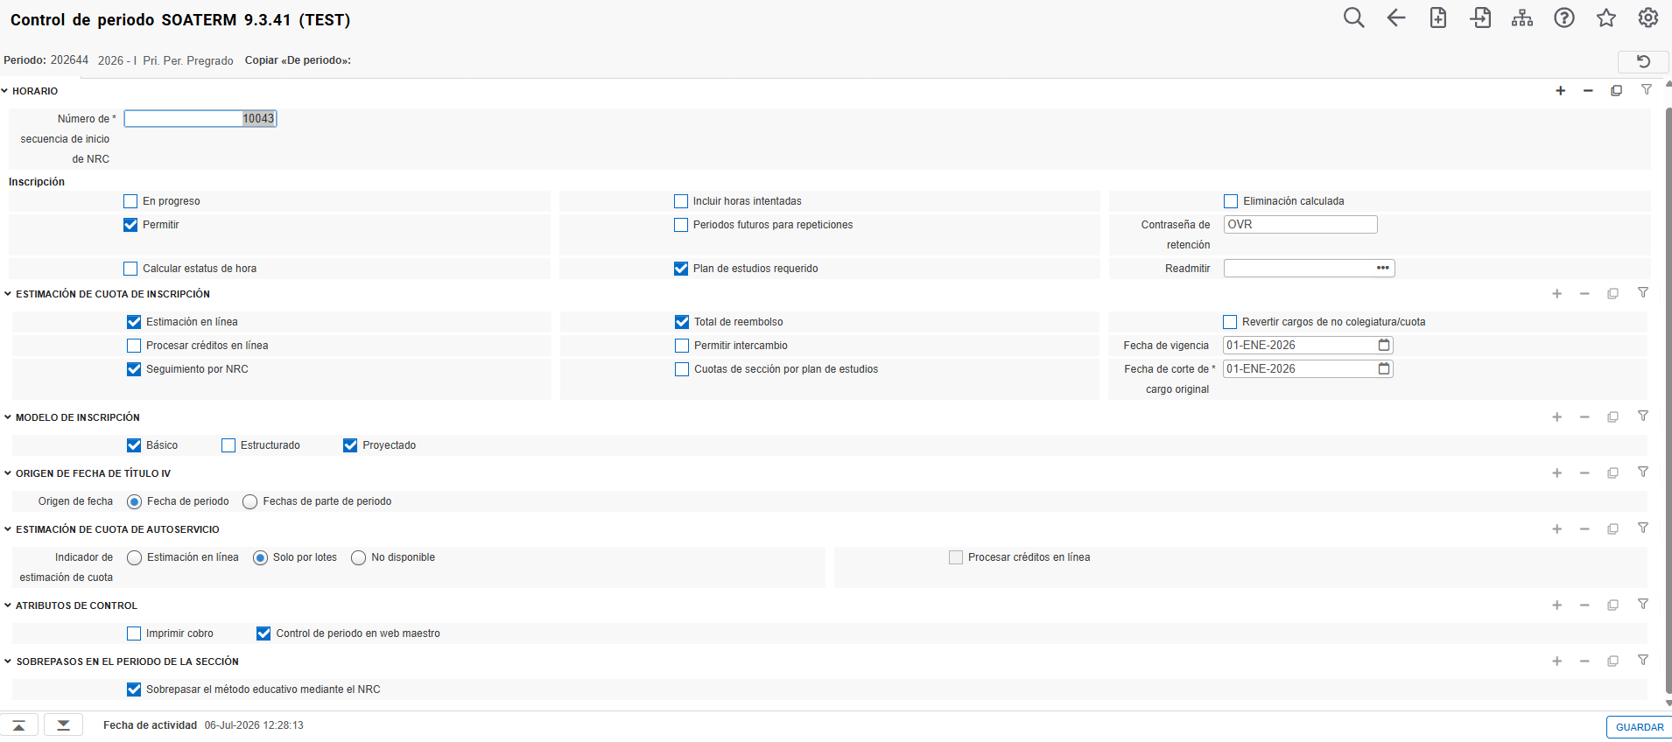
Control de periodo (SOATERM)
Configuración
1
2
3
Para activar la inscripción básica para un periodo académico, en SOATERM, siga los siguientes pasos:
En la pestaña ‘Inscripción’ , active la casilla “Permitir’
Active la opción ‘Plan de estudios requerido’
Active el Modelo de Inscripción ‘Básico’.

Slide 14
Control de periodo (SOATERM)
Configuración
Desplácese hacia abajo en la página hasta la sección Atributos de Control y active el campo ‘Control de período en web maestro’. Permite visualizar el periodo en el autoservicio.
Al finalizar el periodo Inscripción se debe desactivar esté flag.
4

Slide 15
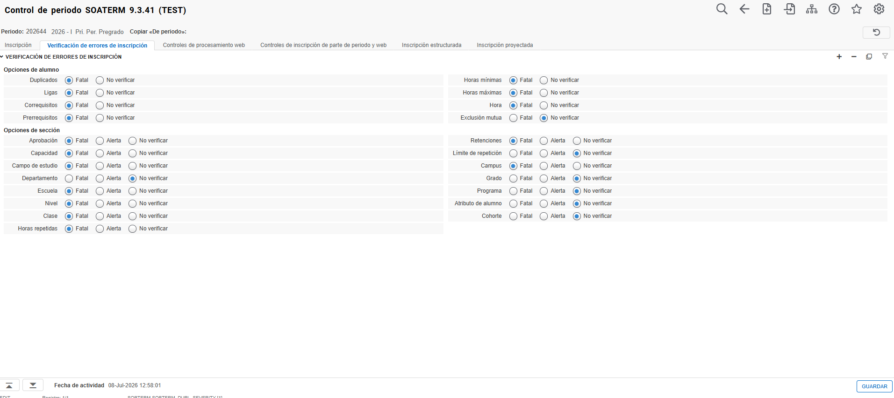
Control de periodo (SOATERM)
Configuración
5
En la pestaña ‘Verificación de errores de inscripción’ , se deben configurar las distintas acciones que ha de realizar Ellucian Student si en el proceso de inscripción encuentra algún error asociado. Se sugiere colocar en fatal aquellos elementos que, según el modelo de la Universidad, se controlen desde la programación académica o desde el catálogo.
Guarde la información
6

Slide 16
Control de periodo (SOATERM)
Configuración
Elemento | Descripción | Opciones
Duplicados | En la inscripción se valida si el estudiante inscribe dos o más veces el mismo curso | Fatal o No Verificar.
Ligas | En la inscripción se valida si los estudiantes tienen la obligatoriedad de inscribir los NRC ligados. | Fatal o No Verificar.
Correquisitos | En la inscripción se valida si los estudiantes tienen la obligatoriedad de inscribir los cursos o NRC que son correquisitos. | Fatal o No Verificar.
Prerrequisitos | En la inscripción se valida que el estudiante no inscriba cursos o NRC sin haber cumplido los prerrequisitos que le correspondan. | Fatal o No Verificar.
Horas mínimas | En la inscripción se valida que el estudiante no pueda inscribir menos créditos que los configurados como mínimos en SFAMHRS. | Fatal o No Verificar.
Horas máximas | En la inscripción se valida que el estudiante no pueda inscribir más créditos que los configurados como máximos en SFAMHRS. | Fatal o No Verificar.

Slide 17
Control de periodo (SOATERM)
Configuración
Elemento | Descripción | Opciones
Hora | En la inscripción se valida que el estudiante no inscriba NRC que tengan tope de horario. | Fatal o No Verificar.
Exclusión mutua | En la inscripción se valida que los estudiantes no inscriban cursos que son mutuamente excluyentes, según lo definido en el catálogo. | Fatal o No Verificar.
Aprobación | En la inscripción se valida que el estudiante haya sido aprobado para que pueda inscribir un NRC. | Fatal, Alerta o No verificar.
Capacidad | En la inscripción se valida el cupo máximo del NRC cuando un estudiante lo inscribe. | Fatal, Alerta o No verificar.
Campo de estudio | En la inscripción se valida si el estudiante pertenece al campo de estudios según las restricciones que tiene el NRC en SSARRES. | Fatal, Alerta o No verificar.
Departamento | En la inscripción se valida si el estudiante pertenece al departamento según las restricciones que tiene el NRC en SSARRES. | Fatal, Alerta o No verificar.

Slide 18
Control de periodo (SOATERM)
Configuración
Elemento | Descripción | Opciones
Escuela | En la inscripción se valida si el estudiante pertenece a la Escuela o Unidad Académica según las restricciones que tiene el NRC en SSARRES. | Fatal, Alerta o No verificar.
Nivel | En la inscripción se valida si el estudiante pertenece al Nivel según las restricciones que tiene el NRC en SSARRES. | Fatal, Alerta o No verificar.
Clase | En la inscripción se valida si el estudiante pertenece a la Clase según las restricciones que tiene el NRC en SSARRES. | Fatal, Alerta o No verificar.
Horas repetidas | En la inscripción se valida si se repite el curso, según las reglas de repetición de H.A. | Fatal, Alerta o No verificar.
Retenciones | En la inscripción se valida si el estudiante tiene retenciones que impidan inscribir cursos. | Fatal, Alerta o No verificar.
Límite de repetición | En la inscripción se valida si el estudiante ha cursado la asignatura el número máximo de repeticiones configurado en el catálogo. | Fatal, Alerta o No verificar.

Slide 19
Control de periodo (SOATERM)
Configuración
Elemento | Descripción | Opciones
Campus | En la inscripción se valida si el estudiante pertenece al campus según las restricciones que tiene el NRC en SSARRES. | Fatal, Alerta o No verificar.
Grado | En la inscripción se valida si el estudiante pertenece al Grado según las restricciones que tiene el NRC en SSARRES. | Fatal, Alerta o No verificar.
Programa | En la inscripción se valida si el estudiante pertenece al Programa según las restricciones que tiene el NRC en SSARRES. | Fatal, Alerta o No verificar.
Atributo de alumno | En la inscripción se valida si el estudiante tiene el atributo según las restricciones que tiene el NRC en SSARRES. | Fatal, Alerta o No verificar.
Cohorte | En la inscripción se valida si el estudiante pertenece a la cohorte según las restricciones que tiene el NRC en SSARRES. | Fatal, Alerta o No verificar.

Slide 20
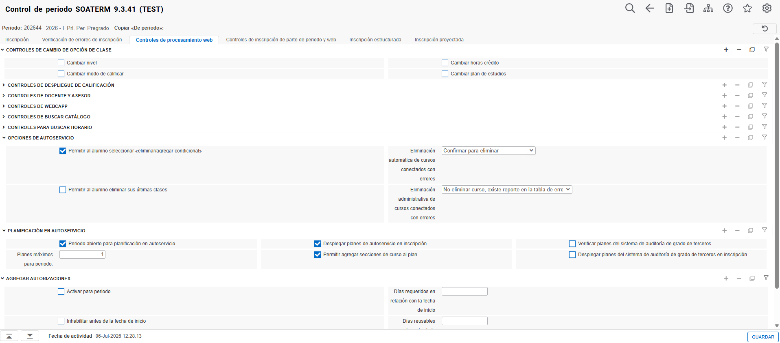
Control de periodo (SOATERM)
Configuración
7
En la pestaña ‘Controles de procesamiento web?, sección ‘Opciones de autoservicio’, No se activa la casilla ‘Permitir al alumno eliminar sus últimas clases’ si desea se puede cambiar está definición, para permitir que el estudiante no pueda eliminar el último NRC que haya inscrito previamente. Esto podrá hacerlo si cumple con los créditos mínimos configurados en la página SFAMHRS.

Slide 21
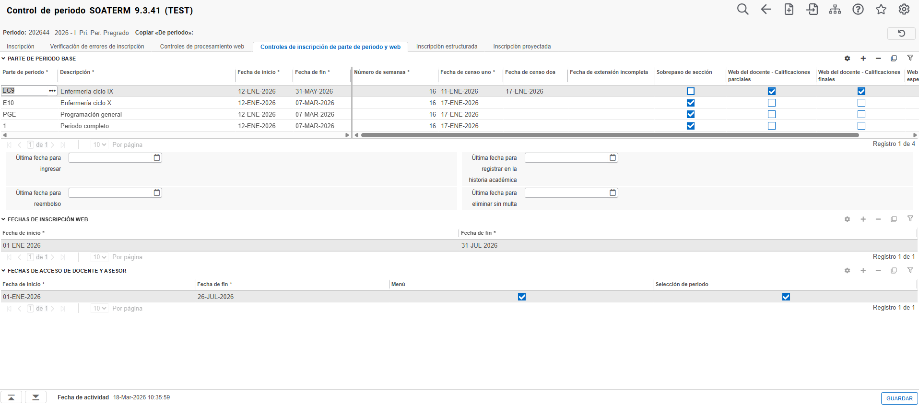
Control de periodo (SOATERM)
Configuración
8
Adicionalmente en la pestaña ‘Controles de inscripción de parte de periodo y web’, debemos definir el rango de las fechas de inicio y fin en las que el periodo académico estaría disponible para la visualización de inscripción de autoservicios.
Guarde la información ingresada.
9

Slide 22
Control del estatus de ingreso
Gestionar retiro de cursos

Slide 23
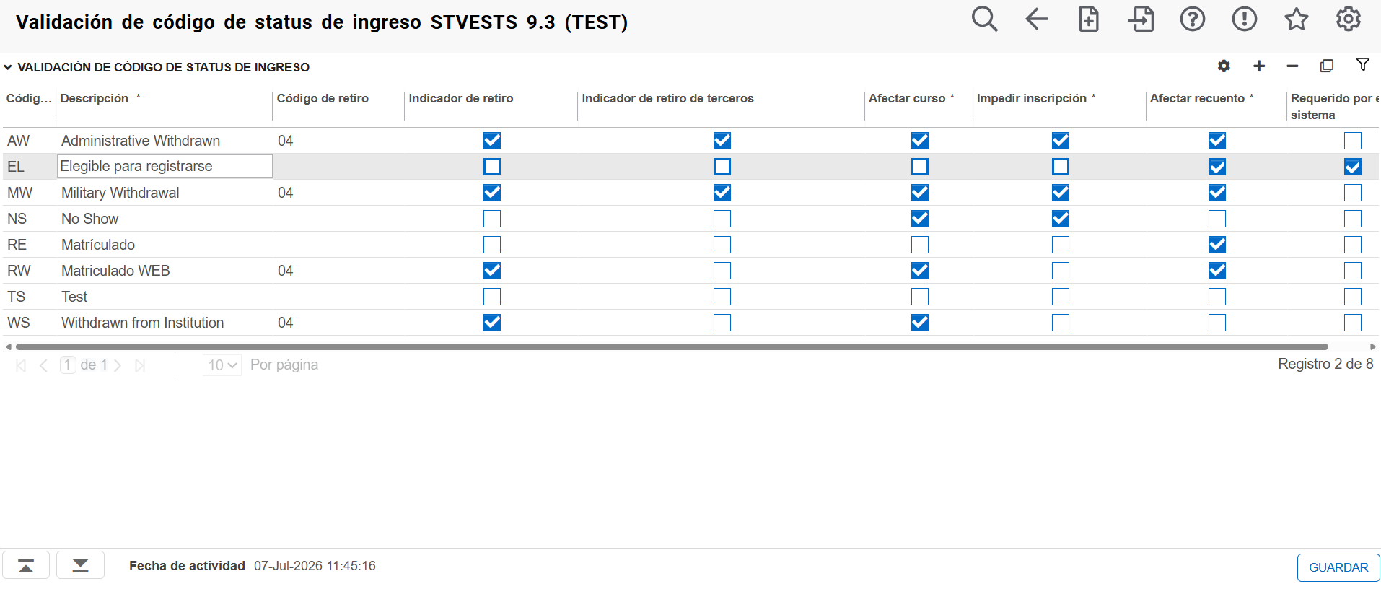
Premisa: Validación del código del estatus de ingreso (STVESTS)
Configuración
Se espera que exista al menos un registro de estatus de ingreso que permita la inscripción de asignaturas (no debe poseer la casilla ‘Impedir Inscripción’ activa). En este caso el estado esperado sería “Elegible para inscripción “ (EL)

Slide 24
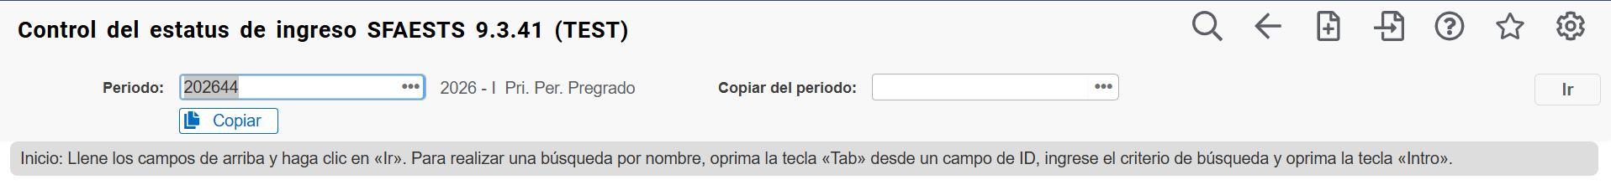
Control del estatus de ingreso (SFAESTS)
Configuración
1
2
Se requiere configurar SFAESTS, página administrativa donde se establecen los estatus de ingreso (STVESTS) que estarían habilitados para su asignación en un periodo académico determinado. Para ello se debe:
Ingresar el Periodo Académico para el cual se definirán las fechas de los estatus
Presionar el botón ‘Ir’.

Slide 25
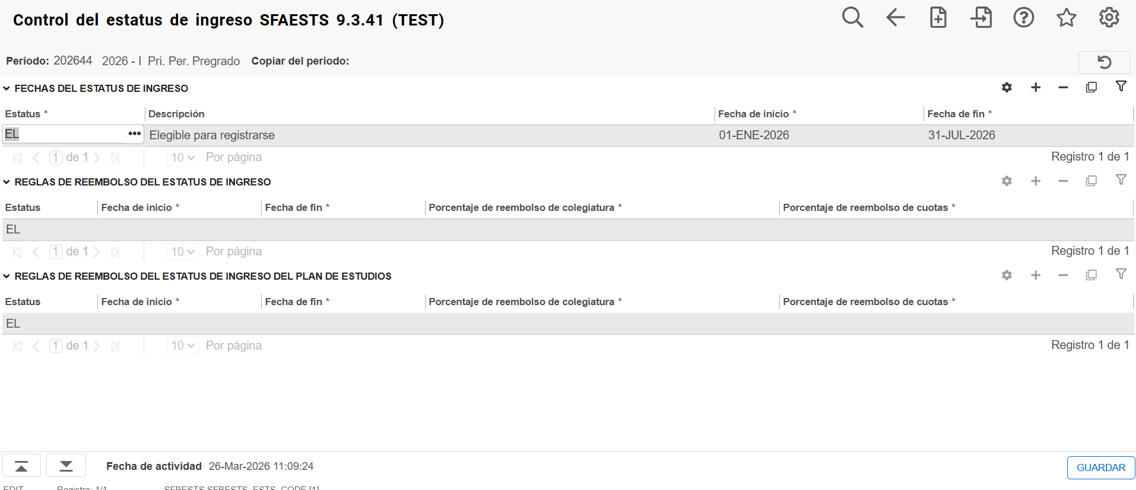
Control del estatus de ingreso (SFAESTS)
Configuración
3
Para efectos de la inscripción de asignaturas se requiere que el Estatus de Ingreso (EL) se encuentre configurado con una ‘Fecha de inicio’ y ‘Fecha de fin’ definida. Este rango de tiempo corresponderá al periodo de tiempo en el cual se permitiría la inscripción o modificación de la carga académica del estudiante (Inscripción).

Slide 26
Control del estatus de ingreso (SFAESTS)
Configuración
3
Para efectos de la inscripción de asignaturas se requiere que el Estatus de Ingreso (EL) se encuentre configurado con una ‘Fecha de inicio’ y ‘Fecha de fin’ definida. Este rango de tiempo corresponderá al periodo de tiempo en el cual se permitiría la inscripción o modificación de la carga académica del estudiante (Inscripción).
En caso de no estar presente el estado (EL), para ingresar el registro ser debe seleccionar la opción ‘+’, ingresar el código EL en el campo ‘Estatus’ y definir las fechas de inicio y fin respectivamente

Slide 27
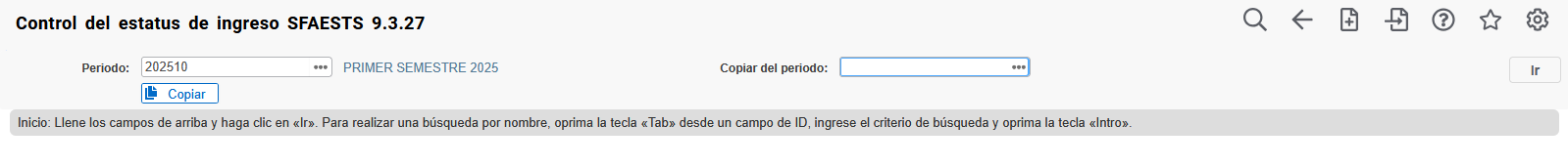
Control del estatus de ingreso (SFAESTS)
Configuración
Por medio del campo ‘Copiar del periodo’, se puede copiar la configuración del período que se ingrese en dicho campo a otro período, con lo cual solo deberá modificar las fechas que correspondan al nuevo período en cada uno de los estatus.

Slide 28
Estatus de inscripción al curso
Gestionar retiro de cursos

Slide 29
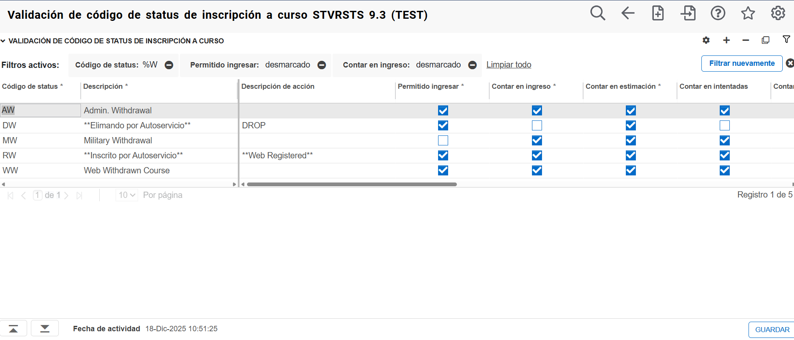
Validación del código de estatus de la inscripción al curso (STVRSTS)
Configuración
Se espera que existan los estatus de inscripción de curso nativos de Banner, particularmente los estatus RW y DW, los cuales representan la inscripción y retiro de asignaturas desde autoservicio.

Slide 30
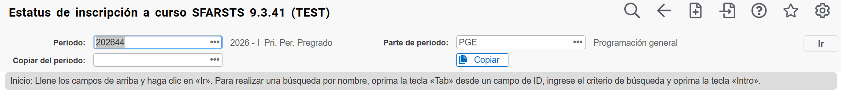
Estatus de inscripción a curso (SFARSTS)
Configuración
1
2
3
Se requiere configurar SFARSTS, página administrativa donde se establecen los estatus de inscripción de los cursos que estarían habilitados para su asignación en un periodo académico determinado. Para ello se debe:
Ingresar el Periodo Académico para el cual se definirán las fechas de los estatus de inscripción de cursos
Ingresar la parte de período en el cual están programadas las asignaturas para su inscripción. Se deben configurar los estatus para cada parte de período que esté habilitada en la página SOATERM para el período.
Presionar el botón ‘Ir’.

Slide 31
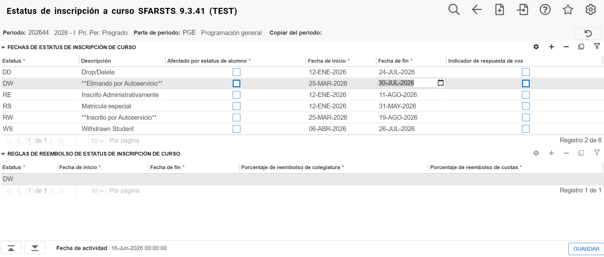
Estatus de inscripción a curso (SFARSTS)
Configuración
Para efectos de la inscripción de asignaturas se requiere que los estatus de inscripción de cursos RW y DW se encuentre habilitados dentro de los registros y con los campos ‘Fecha de inicio’ y ‘Fecha de fin’ definidos, dado que solo se permitirá una inscripción o retiro de asignaturas dentro del rango de tiempo que ambos campos indican.
En caso de no estar presente el estado de inscripción de cursos, para ingresar el registro ser debe seleccionar la opción ‘+’, ingresar el código correspondiente en el campo ‘Estatus’ y definir las fechas de inicio y fin respectivamente

Slide 32
Estatus de inscripción a curso (SFARSTS)
Configuración
Por medio del campo ‘Copiar del periodo’, se puede copiar la configuración del período que se ingrese en dicho campo a la combinación período-parte de período que se está configurando. De esta manera solo deberá modificar las fechas que correspondan al nuevo período en cada uno de los estatus.
Solo podrá efectuarse la copia si la parte de período es la misma en ambos (origen y destino).

Slide 33
Horas mínimas/máximas de inscripción
Gestionar retiro de cursos

Slide 34
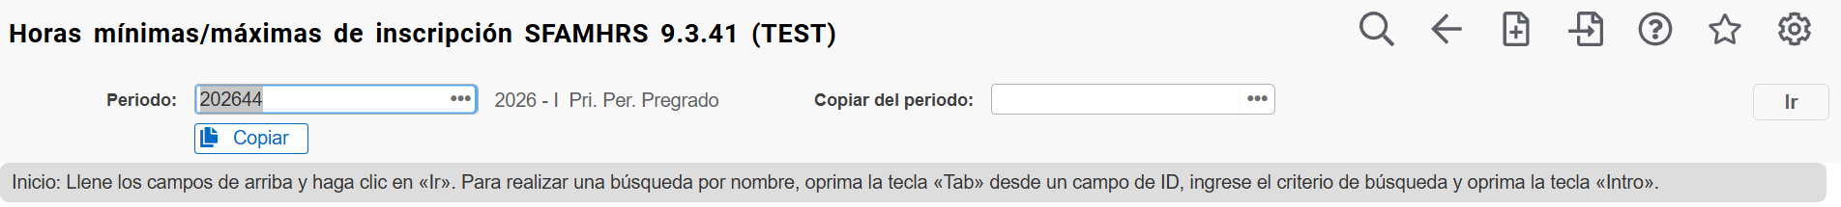
Horas mínimas/máximas de inscripción (SFAMHRS)
Configuración
1
2
SFAMHRS es una página administrativa que permite restringir la cantidad mínima y/o máxima de créditos que un estudiante pudiera inscribir para un periodo académico en particular, en función a las variables académicas que lo definan. Para su configuración se requiere:
Ingresar el Periodo Académico a configurar
Presionar el botón ‘Ir’.

Slide 35
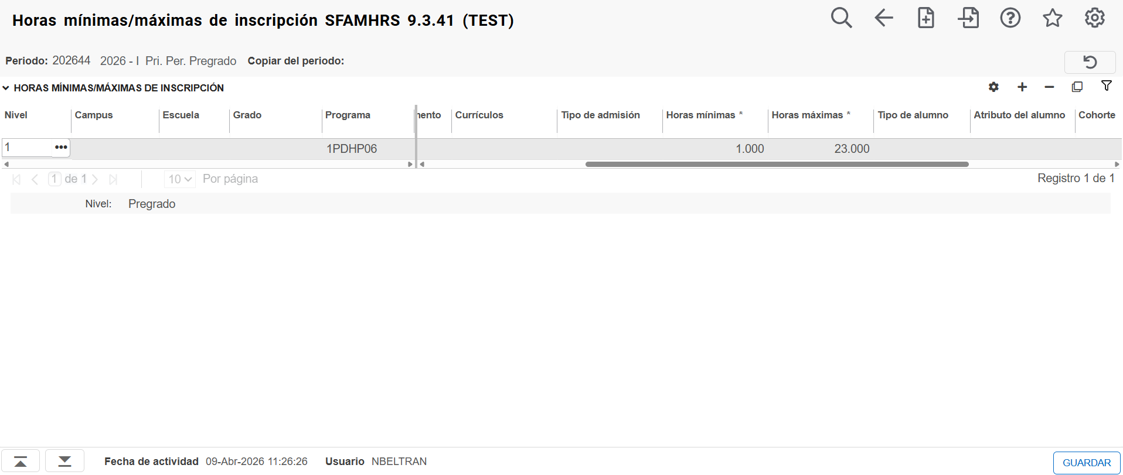
Horas mínimas/máximas de inscripción (SFAMHRS)
Configuración
3
5
4
Para definir una regla de inscripción debe insertar un nuevo registro presionando el botón ‘+’
Definir la cantidad de créditos máximos y mínimos a inscribir en los campos ‘Horas mínimas’ y ‘Horas máximas’
Definir los parámetros académicos con los cuales se determinaría la aplicación de la regla (ej: Campus y Programa).
Las reglas de Horas Mínimas/Máximas, además del campo Nivel, pueden utilizar una serie de variables académicas para precisar de mejor forma los estudiantes a los cuáles aplicar dicha regla, entre los campos más destacados y utilizados son: Nivel, Programa, Código de Campo de Estudio, Cohorte y Atributo.

Slide 36
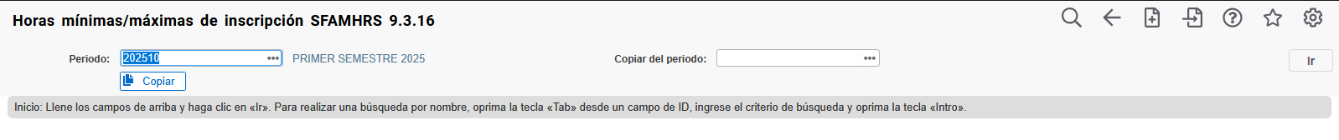
Horas mínimas/máximas de inscripción (SFAMHRS)
Configuración
Por medio del campo ‘Copiar del periodo’, se puede copiar la configuración del período que se ingrese en dicho campo al período que se está configurando.

Slide 37
Gestionar retiro de cursos
Gestionar retiro de cursos

Slide 38
Retiro de algunos cursos de forma administrativa - Backoffice
Gestionar retiro de cursos

Slide 39
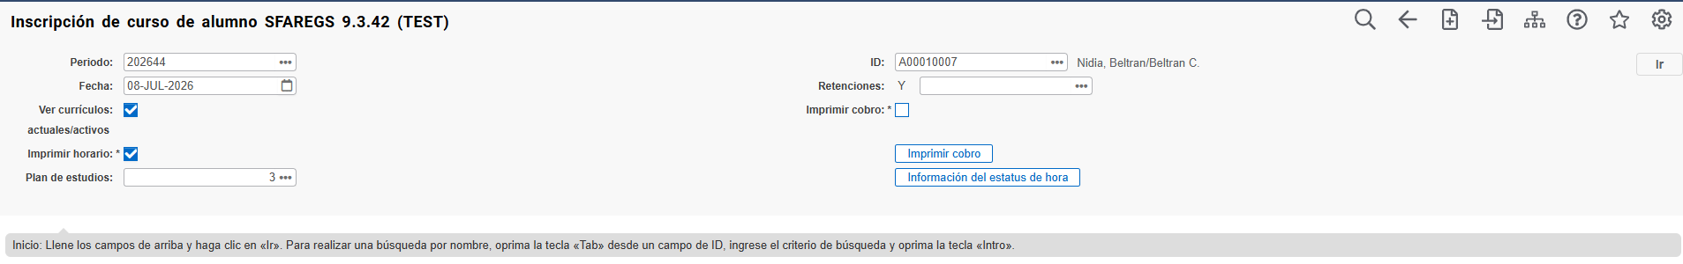
Inscripción de curso del alumno (SFAREGS)
Gestionar retiro de cursos
1
2
3
El proceso de inscripción desde backoffice se realiza por medio de la página administrativa SFAREGS. Para proceder, siga los siguientes pasos:
Ingresar el Periodo Académico en el que se realizará la inscripción
Ingresar el ID del estudiante
Presionar el botón ‘Ir’.

Slide 40
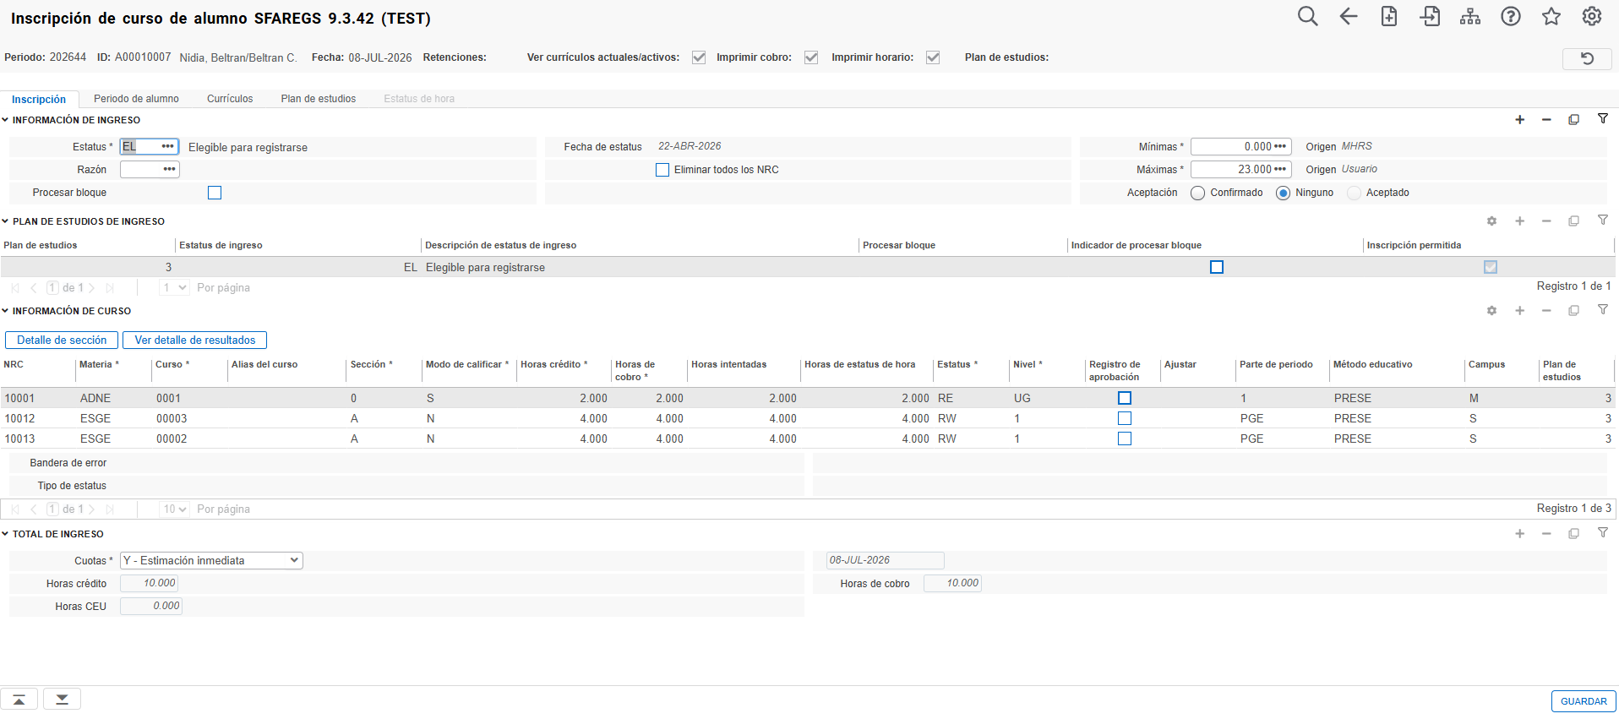
Inscripción de curso del alumno (SFAREGS)
Gestionar retiro de cursos
5
4
En el campo ‘Estatus’ de la sección ‘Información de ingreso’ debe permanecer el estatus Elegible (EL).
En los campos Mínimas y Máximas, se heredan los valores definidos en SFAMHRS. Estos valores pueden ser modificados por el usuario que está inscribiendo desde backoffice.
Pase al siguiente bloque.
6

Slide 41
Inscripción de curso del alumno (SFAREGS)
Gestionar retiro de cursos
7
En la Sección Plan de estudios de ingreso, valide que está con la inscripción del programa que corresponda. En esté caso el plan de estudios 3.
Selecciones bloque siguiente
8

Slide 42
Inscripción de curso del alumno (SFAREGS)
Gestionar retiro de cursos
9
En la sección ‘Información de Curso’ se muestran todos los NRC que tiene inscrito el estudiante. Seleccione aquel que va a retirar y en el campo Estatus ingrese o seleccione el código de Retiro (solo podrá seleccionar el código en las fechas en la que este esté habilitado en la página SFARSTS)

Slide 43
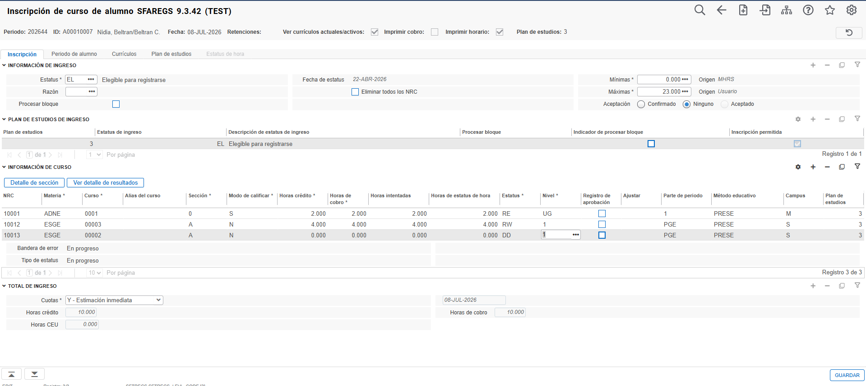
Inscripción de curso del alumno (SFAREGS)
Gestionar retiro de cursos
Toda vez que se ha asignado el estatus de retiro del(los) NRC(s) que el alumno retira, presione el botón guardar
10

Slide 44
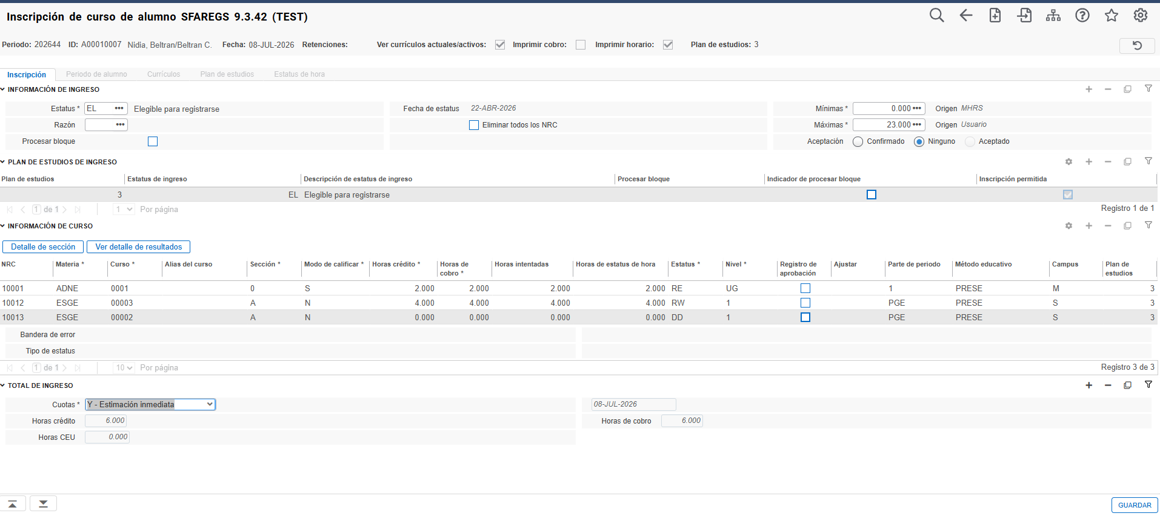
Inscripción de curso del alumno (SFAREGS)
Gestionar retiro de cursos
Si no hay errores, el sistema permite continuar hasta el bloque “Total de ingreso”, en donde se hereda la configuración que en SOATERM se tenga para el cálculo de la cuenta corriente del estudiante.
Presione, nuevamente, el botón Guardar.
11
12

Slide 45
Retiro de todos los cursos del estudiante
Gestionar retiro de cursos

Slide 46
Inscripción de curso del alumno (SFAREGS)
Gestionar retiro de cursos
1
2
3
El proceso de inscripción desde backoffice se realiza por medio de la página administrativa SFAREGS. Para proceder, siga los siguientes pasos:
Ingresar el Periodo Académico en el que se realizará la inscripción
Ingresar el ID del estudiante
Presionar el botón ‘Ir’.

Slide 47
Inscripción de curso del alumno (SFAREGS)
Gestionar retiro de cursos
5
4
En el campo ‘Estatus’ de la sección ‘Información de ingreso’ debe permanecer el estatus Elegible (EL).
En los campos Mínimas y Máximas, se heredan los valores definidos en SFAMHRS. Estos valores pueden ser modificados por el usuario que está inscribiendo desde backoffice.
Pase al siguiente bloque.
6

Slide 48
Inscripción de curso del alumno (SFAREGS)
Gestionar retiro de cursos
4
6
5
En el campo ‘Estatus’ de la sección ‘Información de ingreso’ seleccione el código de retiro que corresponda al proceso del estudiante (solo si el retiro aplica para todos los planes de estudios del estudiante, de lo contrario mantenga en estatus EL).
En el campo Razón, seleccione el código que corresponda a la justificación de retiro del estudiante
En los campos Mínimas y Máximas, se heredan los valores definidos en SFAMHRS. Para el retiro total de la carga del estudiante el campo mínimas debe modificarse a 0.
Pase al siguiente bloque.
7

Slide 49
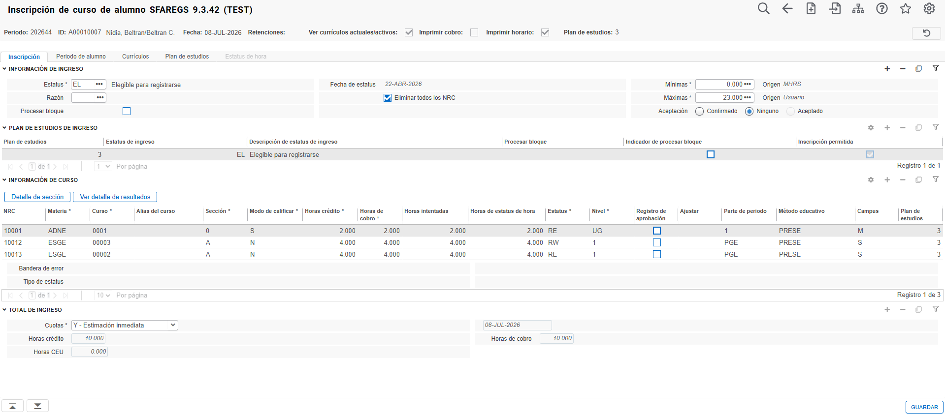
Inscripción de curso del alumno (SFAREGS)
Gestionar retiro de cursos
8
En la Sección de Información de Ingreso, marque la casilla ‘Eliminar todos los NRC’
Pase al siguiente bloque. El estatus ingresado en el estatus del plan de estudios es heredado por los NRC inscritos*
Guarde la información
* Esto solo sucederá si los estatus están habilitados tanto en SFAESTS como en SFARSTS, para todas las partes de periodo.
9
10

Slide 50
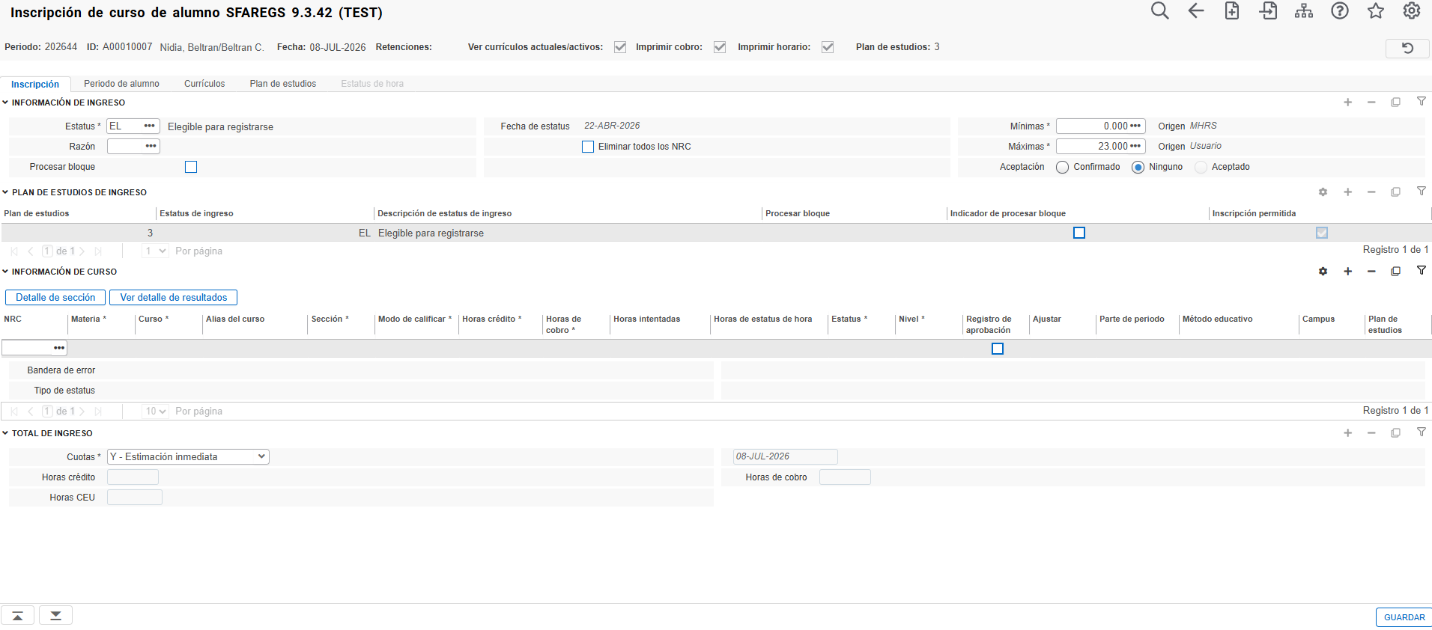
Inscripción de curso del alumno (SFAREGS)
Gestionar retiro de cursos
9. Al dar bloque siguiente se borran los NRC
10. Guarde la información
* Esto solo sucederá si los estatus están habilitados tanto en SFAESTS como en SFARSTS, para todas las partes de periodo.
9
10

Slide 51
Captura masiva de inscripción
Gestionar retiro de cursos

Slide 52
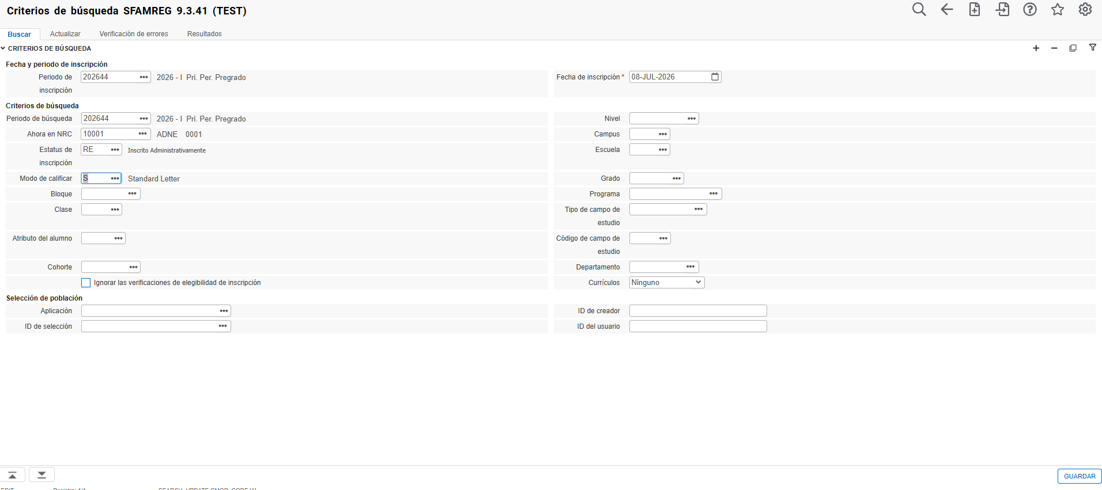
Captura masiva de inscripción (SFAMREG)
Gestionar retiro de cursos
SFAMREG permite realizar aun actualización masiva a los estados de inscripción de un NRC para población determinada

Slide 53
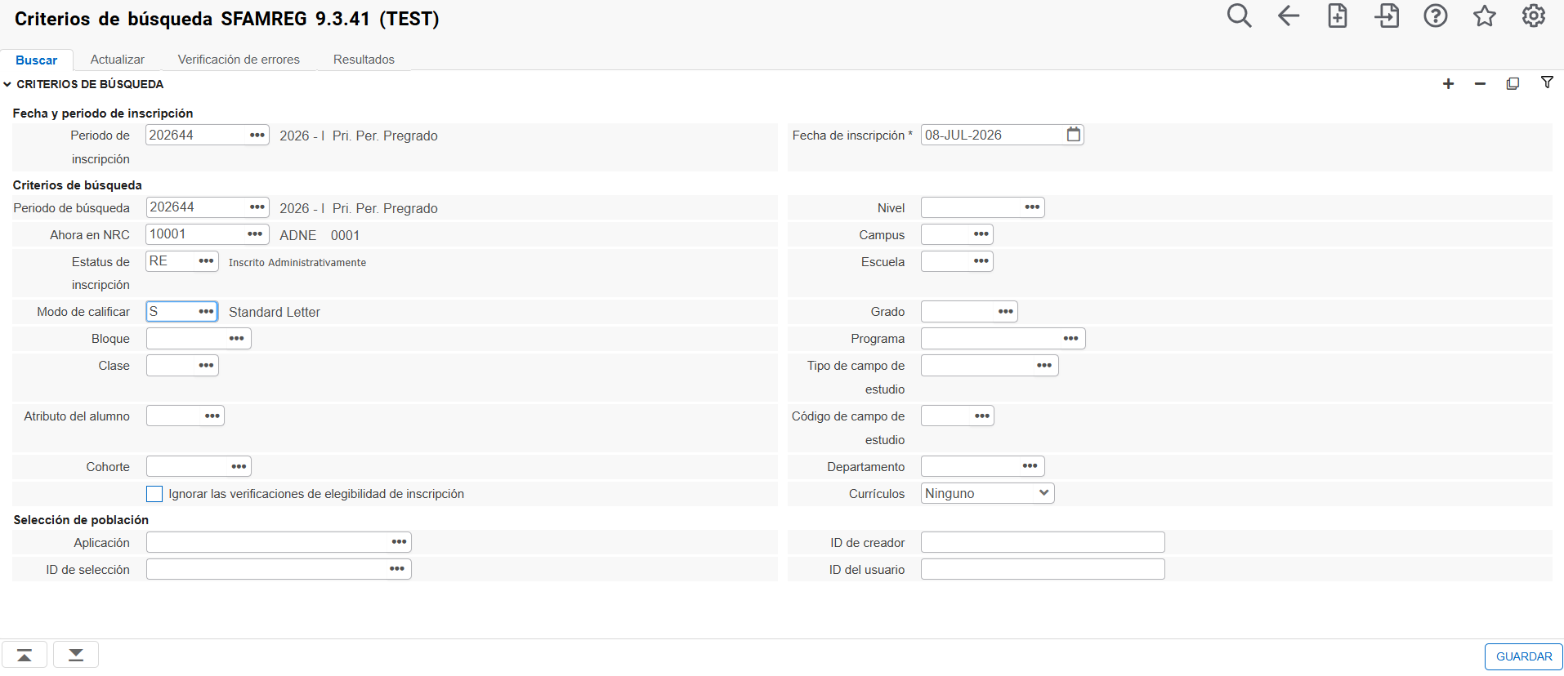
Captura masiva de inscripción (SFAMREG)
Gestionar retiro de cursos
1
2
En la primera pestaña ‘Buscar’ se han de ingresar los parámetros necesarios para identificar la población objetivo de la cual se actualizarían sus registros de inscripción.
Ingrese los criterios de búsqueda de los estudiantes a los que se les retirará el curso, o
Ingrese el código de selección de población para que los estudiantes objeto del retiro estén definidos sin necesidad de usar las variables anteriores.
Cargado los parámetros de búsqueda pase al siguiente bloque
3

Slide 54
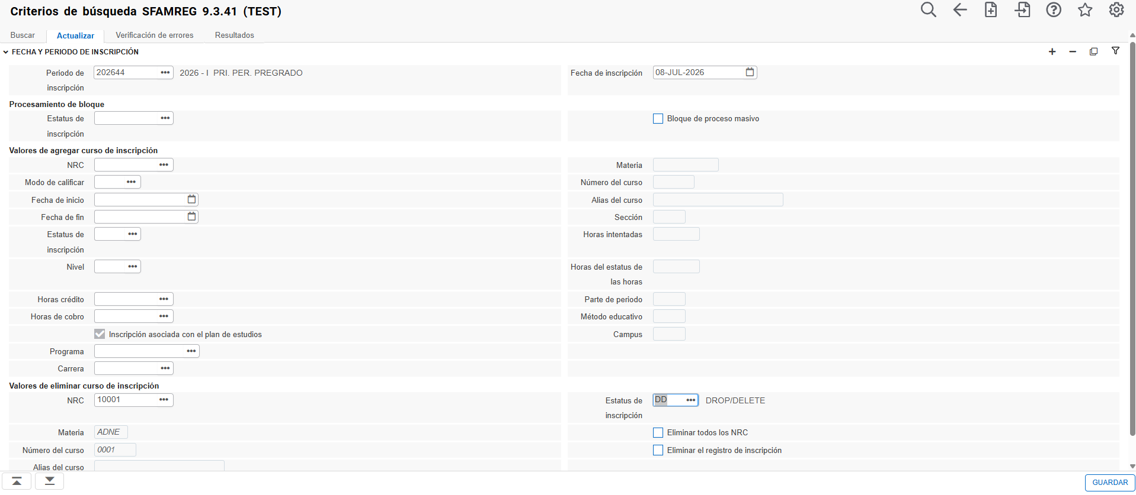
Captura masiva de inscripción (SFAMREG)
Gestionar retiro de cursos
En la pestaña ‘Actualizar’ ingrese o seleccione el NRC a retirar
Ingrese el código de estatus con el cual se debe dejar el NRC.
Cargado los parámetros de actualización pase al siguiente bloque
4
5
6

Slide 55
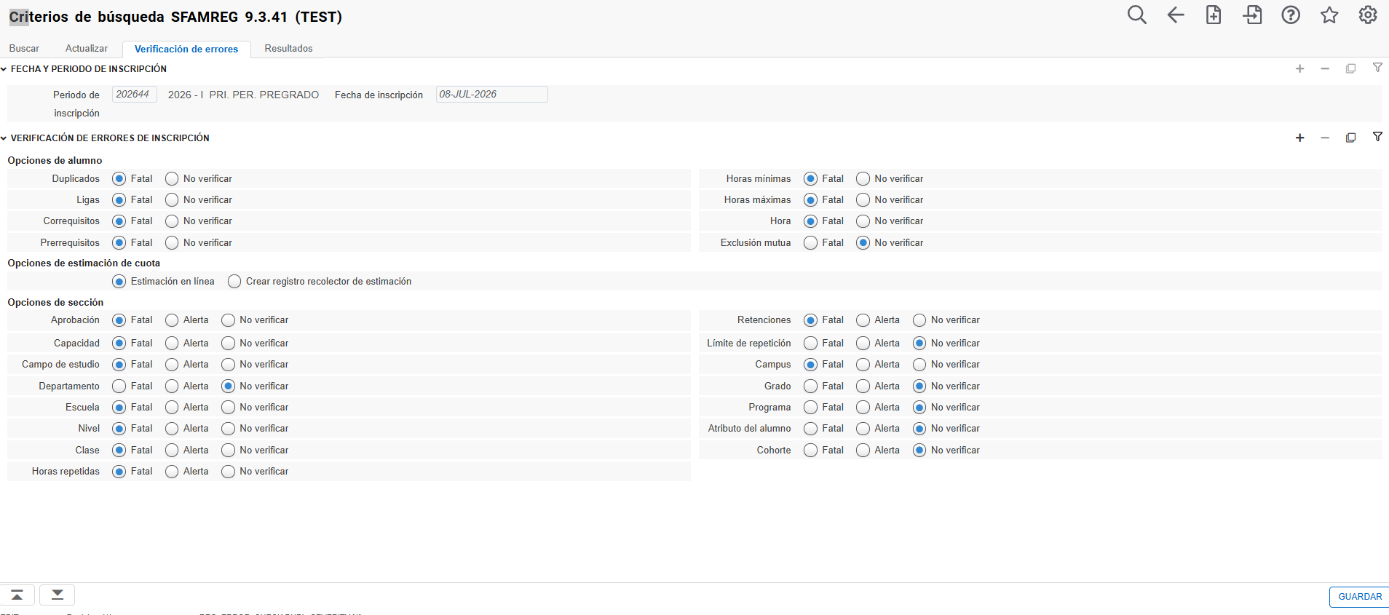
Captura masiva de inscripción (SFAMREG)
Gestionar retiro de cursos
7
En la pestaña Verificación de errores se heredan los valores que en este sentido están configurados en la página SOATERM para el período de actualización; se sugiere no modificar estos valores a menos que sea estrictamente necesario.
Pase al siguiente bloque
8

Slide 56
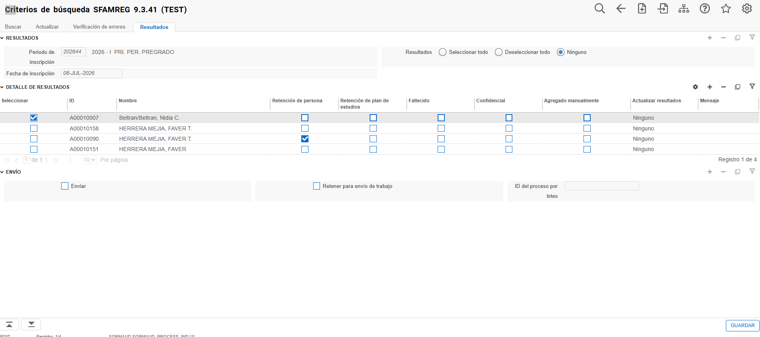
Captura masiva de inscripción (SFAMREG)
Gestionar retiro de cursos
9
10
11
Al momento de ingresar a la última pestaña ‘Resultados’ se desplegará la lista de todos los estudiantes cuyos registros académicos coincidieran con lo informado en la pestaña ‘Buscar’ y que posean el NRC a eliminar.
Para concretar la actualización masiva del NRC, se han de seleccionar los estudiantes de interés ya sea Seleccionar todo (marca a todos los estudiantes de la lista) o marcando a los estudiantes individualmente.
Active la casilla ‘Enviar’
Presione el botón Guardar para concretar la actualización

Slide 57
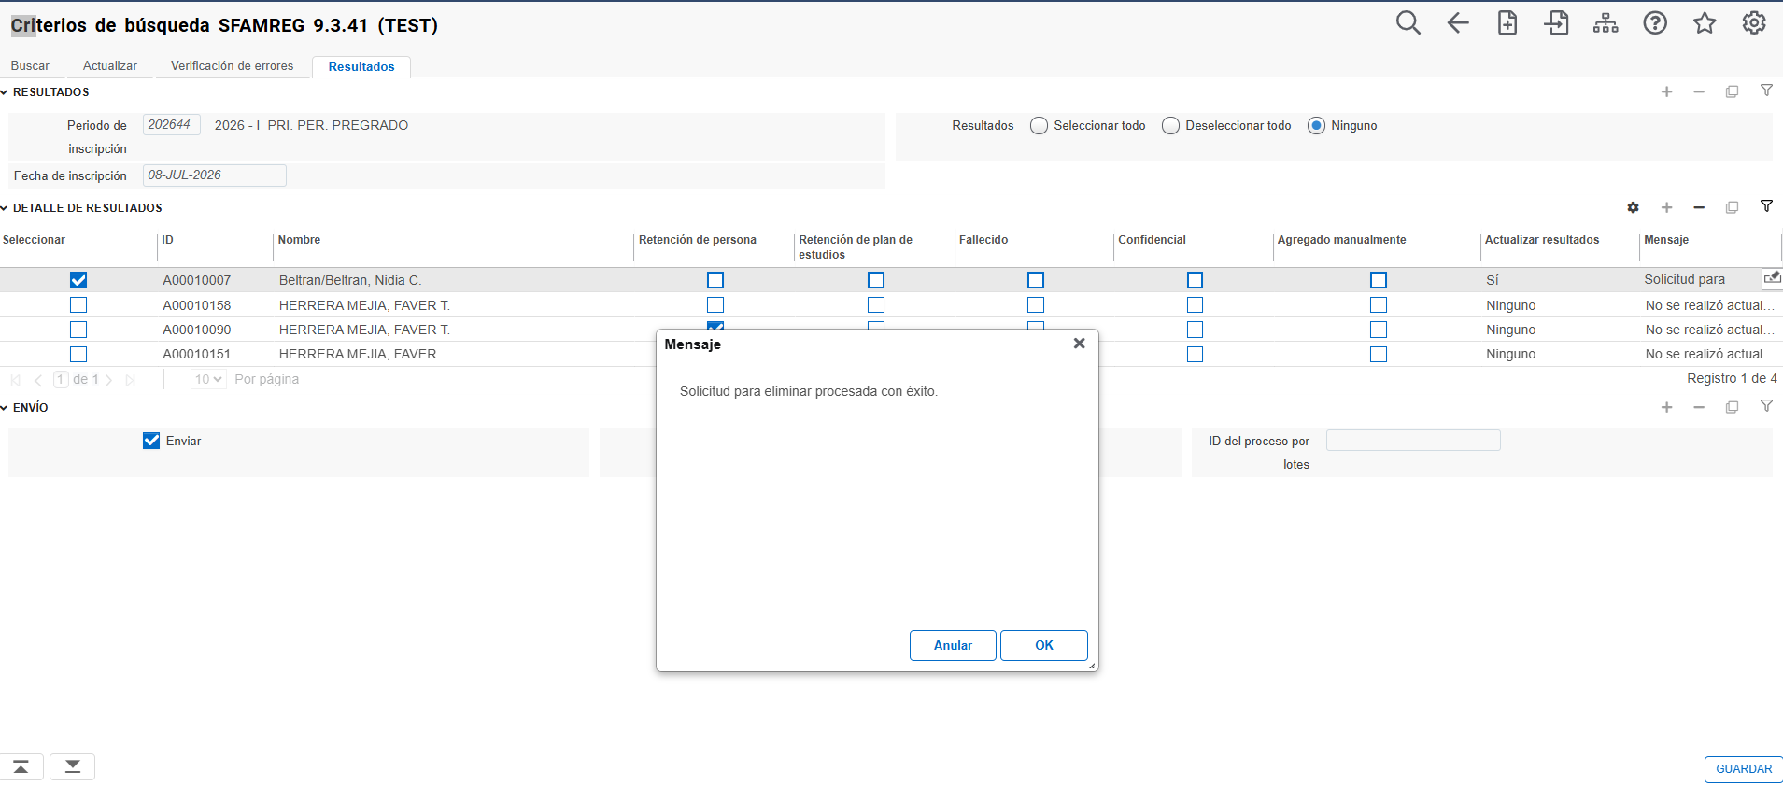
Captura masiva de inscripción (SFAMREG)
Gestionar retiro de cursos
El sistema mostrará si se realizó el retiro con éxito

Slide 58
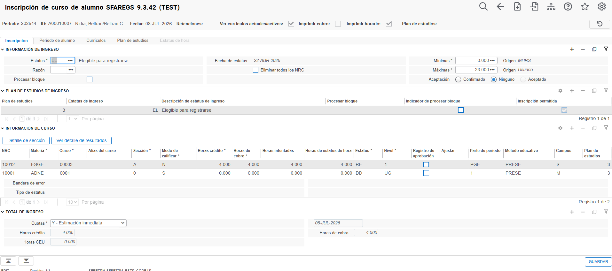
Inscripción de curso de alumno (SFAREGS)
Gestionar retiro de cursos
En SFAREGS se puede visualizar el estatus de DD

Slide 59
RESUMEN
Gestionar retiro de cursos

Slide 60
RESUMEN
Gestionar retiro de cursos
Ellucian Student permite realizar la el retiro de asignaturas directamente desde el backoffice (SFAREGS), utilizando la asignación de un estatus de inscripción de cursos que corresponda a una condición de ‘Retiro’ (ej: ‘DD’ o ‘DW’) o bien a un retiro total de los NRC inscriptos para un periodo utilizando la casilla ‘Eliminar todos los NRC’.
El retiro de cursos puede ser desarrollado directamente a cada estudiante o bien puede hacer una actualización masiva de estudiante para un NRC específico utilizando SFAMREGS como proceso masivo de desinscripción.
El retiro de asignaturas puede ser por actualización de estatus de inscripción o bien la eliminación del registro del propio NRC.
El retiro de NRC puede implicar o no la realización de la estimación de cuotas del estudiante dado el cambio en la carga académica y por ello en la cantidad de créditos inscritos.

Slide 61
MUCHAS GRACIAS
Nidia Beltran.
Nidia.beltran@ellucian.com

